Slide 1
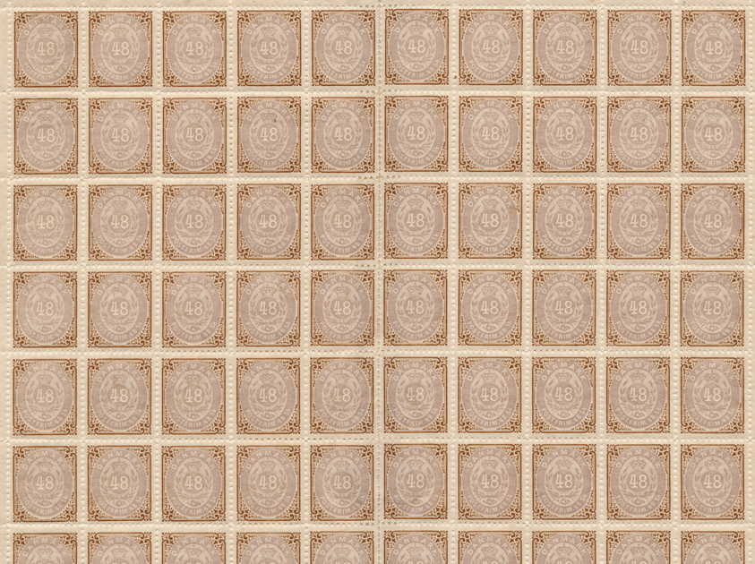
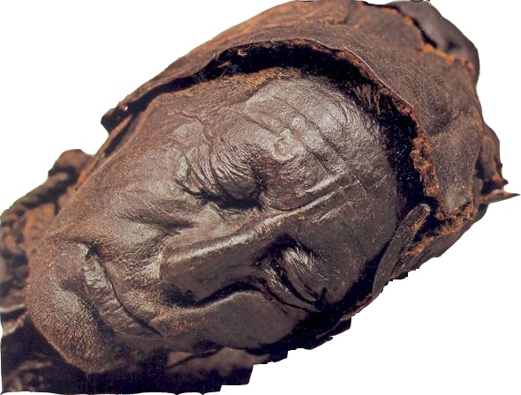
HISTORIEN om studier af Danmarks  Dansk VestIndiens tofarvede frimærker 1870-1905
…set fra
det mørke Jylland
med tak til Kurt Hansen

Slide 2
De første studier af de tofarvede startede i KPK allerede inden 1900,
men der findes ingen dokumentation herfor.
De systematiske studier starter i løbet af 1920’erne.
Studiegrupperne blev først oprettet
i 1960’erne og 1970’erne.
De første studier af de tofarvede

Slide 3
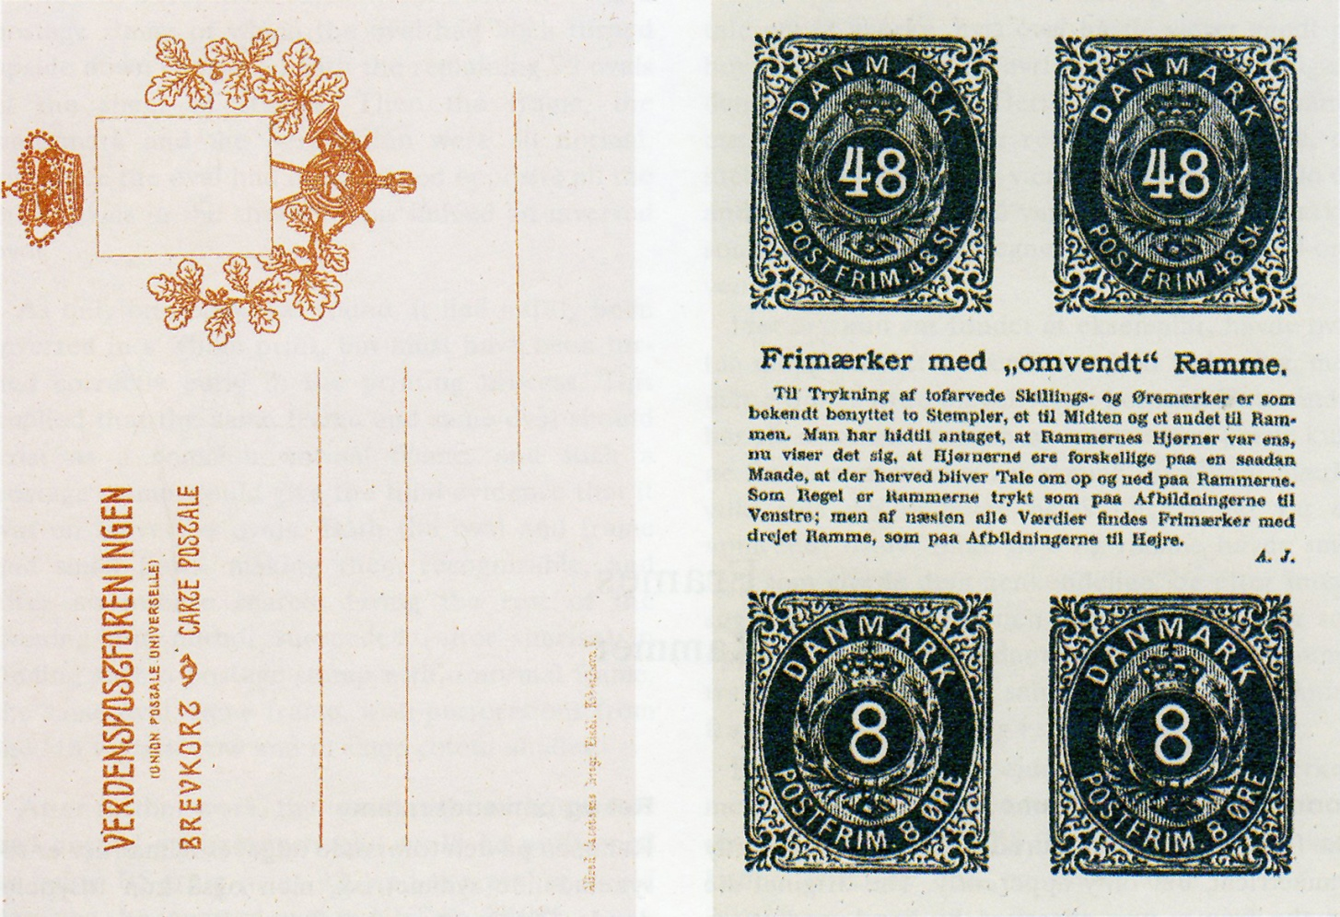
Postkort der viste, at der er rette og omvendte rammer
Udsendt af typograf Alfred Jacobsen i 1902

Slide 4
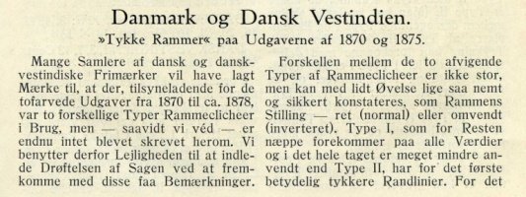
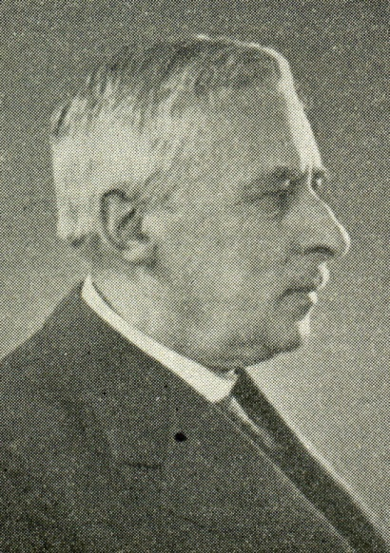
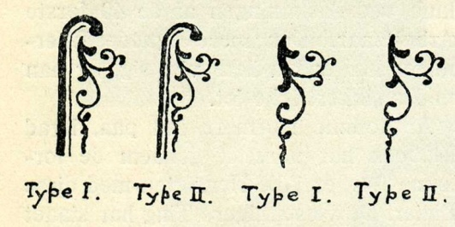
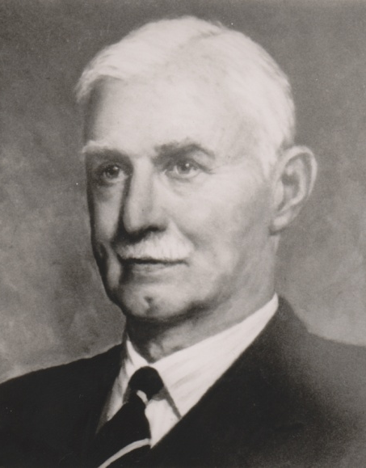
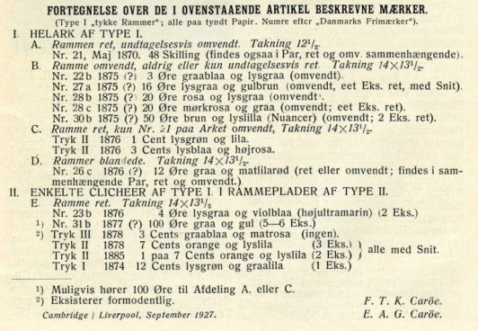
Ing. W. Thomsen
Athlestan Carøe
Ingeniør W. Thomsen opdagede tyk og tynd ramme
Brødrene Caröe publiserede det i 1927

Slide 5
Alle oplysninger om nyopdagelser blev bragt i NFT
De første mange år var det et nordisk tidskrift

Slide 6
Cand. pharm. Flemming Rønne
Cand. polyt. hofjægermester G. A. Hagemann
Cand polyt, ingeniør E. F. Wickmann
Læge O. Ørkild
Ingeniør W. Thomsen
Mægler Einar Athelstan Gordon Carøe
Bibliotekar F. Th. Kirkpatrick Carøe
De første pionerer indenfor studier af de tofarvede 1920’erne

Slide 7
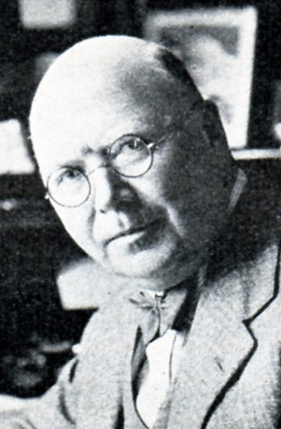
Første skriverier om de tofarvede
Første artikel om tofarvede i NFT 1928
I 1941 udgav G. A. Hagemann sin bog:
Danmarks og Dansk Vestindiens tofarvede frimærker 1870-1905
Ingeniør Sigurd Schäffer
Telegrafingeniør H. Neumann
Hofjægermester
Gunnar A. Hagemann
Nye i de tofarvede studier i 1930’erne

Slide 8
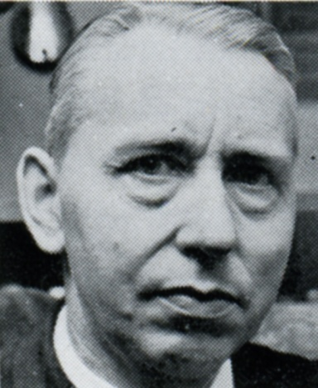
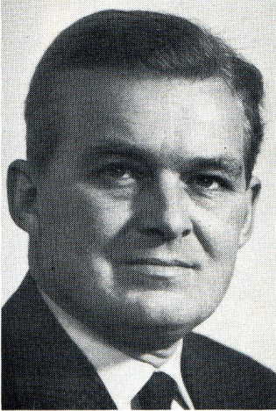
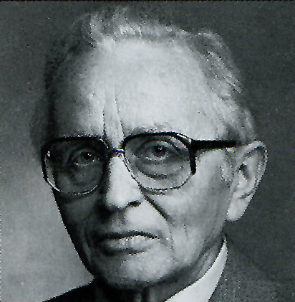
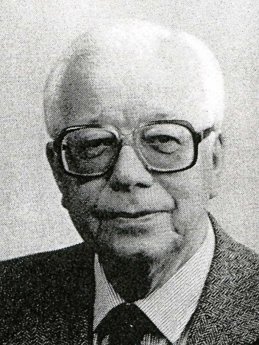
P. H. Wiinstedt - A. Sommer Nielsen – Marx Jøns
①
②
③
④
① Hans Ehlern Jessen (formand)
② Jørgen Gotfredsen
③ Stig Andersen
④ Landsdommer Børge Schäffer
Howald Petersen
Selskabet for de tofarvede 1963

Slide 9
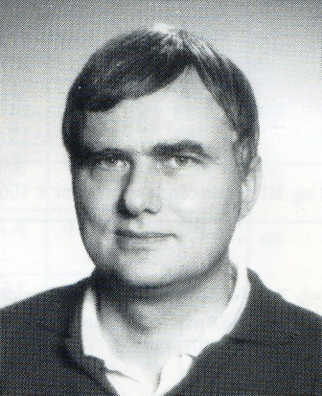
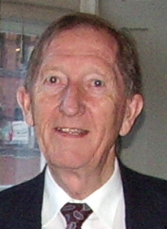
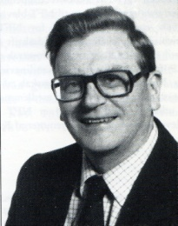
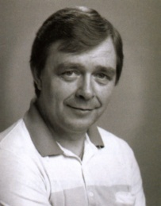
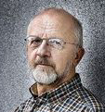
Hans Ehlern Jessen (gruppeleder)
Svend Magnussen
Steffen Hertz
① Ole Maintz
Ole Hoff-Clausen
② Kurt Hansen
Henning Schneider
③ Max Meedom
Oluf Pedersen
C. Petry
Helge Nehm
Kurt Petersen
H. Bøndergaard
④ Vagn Jensen
⑤ Svend K. Seitzberg
Senere…
Lasse Nielsen
①
②
③
④
⑤
Studiekredsen for de tofarvede 1972

Slide 10
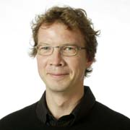
Svend Wæver
Henrik Stilling
Michael Lerche Nielsen
Niels Hjersing
Initiativ:
Svend Væver - Helge Høgh Petersen - Palner Rundstrøm -
Ehlern Jessen - Leif Hansen - Henrik Stilling - Leif Vernersen - Per Bomholdt - Niels Hjersing - Henning Bonde – Michael Lerche Nielsen - Helge Madsen - Erik Hansen - Søren Henscel - Morten Lintrup - Pierre Terrisse - Bernd Stein - Carsten Berg - Johnny Barth - Søren Chr. Jensen - Claus Hedegaard - Jan Kingo - Bent Møller - Erik Schjerning
Kontaktpersoner
Claus Hedegaard (2000)
Lars V. Hansen (2009)
Michael Lerche Nielsen
Studiegruppens ”guru”
Den tofarvede studiegruppe 1998
Studiegruppen i Høvelte 2000

Slide 11
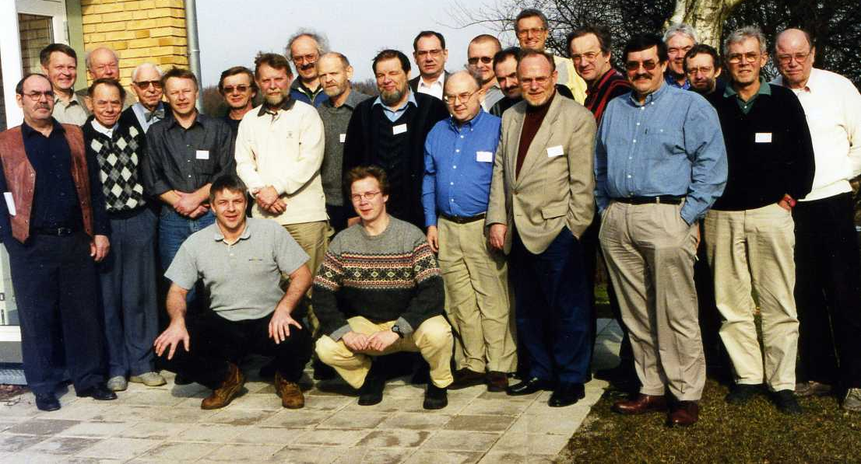
Rodian Sahlfren
Svend Væver
Helge Høgh Petersen
Palner Rundstrøm
Ehlern Jessen
Leif Hansen
Henrik Stilling
Leif Vernersen
Per Bomholdt
Niels Hjersing
Henning Bonde
Michael
Lerche Nielsen
Helge Madsen
Erik Hansen
Søren Henscel
Morten Lintrup
Pierre Terrisse Bernd Stein
Carsten Berg
Johnny Barth
Søren C. Jensen
Claus Hedegaard
Jan Kingo
Bent Møller
Erik Schjerning
Høvelte 2000 – 26 deltagere

Slide 12
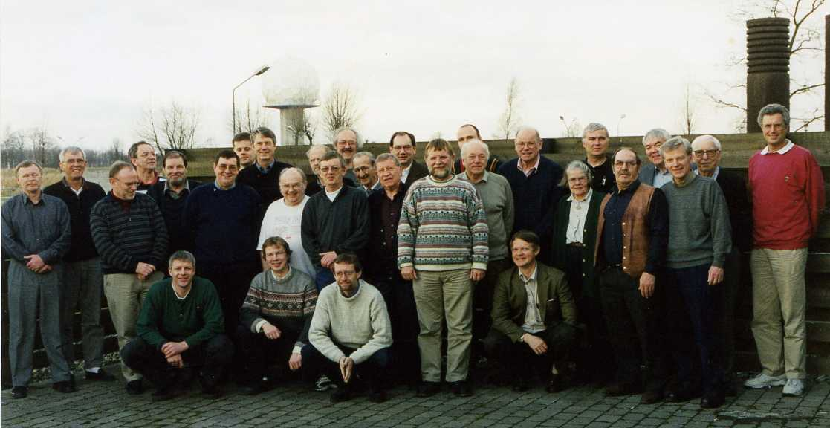
Leif Hansen
Bent Møller
Carsten Berg
Johnny Barth?
Henrik Stilling
Helge Madsen
Søren Chr. Jensen
René K. Jørgensen
Ole Løfgren
Michael
Lerche Nielsen
Søren Henscel
Henning Bonde
Leif Vernersen
Niels Hjersing
Jan Kingo
H.E. Simonsen
Peter Schiøler
Erik Hansen
Per Bomholdt
Lars Engelbrecht
Helge Høgh Petersen
Svend Væver
Erik Schjerning
Fru Meedom
Lasse Nielsen
Rodian Sahlgren
Claus Hedegaard
Svend Macher
Ehlern Jessen
Bernd Stein
Skalstrup 2001 – 33 deltagere

Slide 13
Karsten Jensen
Knud Tolbøl
Svend Åge Jensen
Niels Hjersing
Per Bomholdt
Helge Nehm
Bent Møller
Leif Hansen
Michael Voigt
Helge Høgh Petersen
Carsten Laursen
Max Madsen
Lars P Nellemann
Kaj Ullerup
Poul Jørgen
Inga Mortensen
Michael
Lerche Nielsen
Henrik Stilling
Søren Chr. Jensen
Bernd Stein
Hans Mortensen
Erik H. Sørensen
Leif Ørndorff
Jan Kingo
Henning Bonde
René K. Jørgensen
Henrik Mouritsen
Helge Madsen
Carsten Berg
Erik Schjerning
Tom Lauridsen
Søren Henscel
Jørgen Kristensen
Peter Schiøler
Ehlern Jessen
Claus Hedegaard
Ask 2003 – 36 deltagere

Slide 14
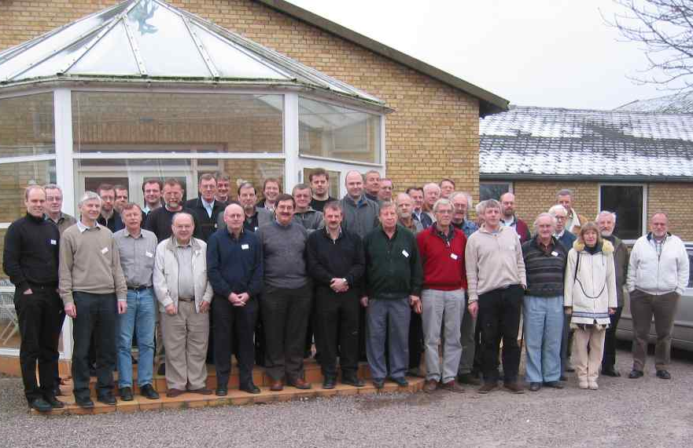
Båring 2004 – 37 deltagere

Slide 15
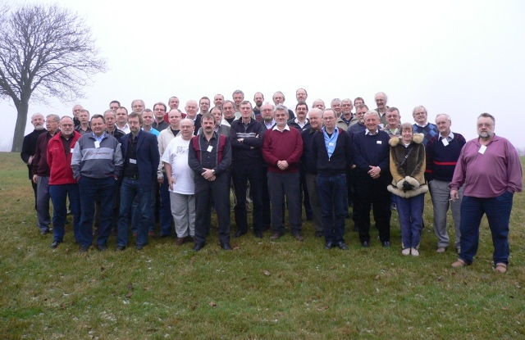
Antvorskov 2008 – 44 deltagere

Slide 16
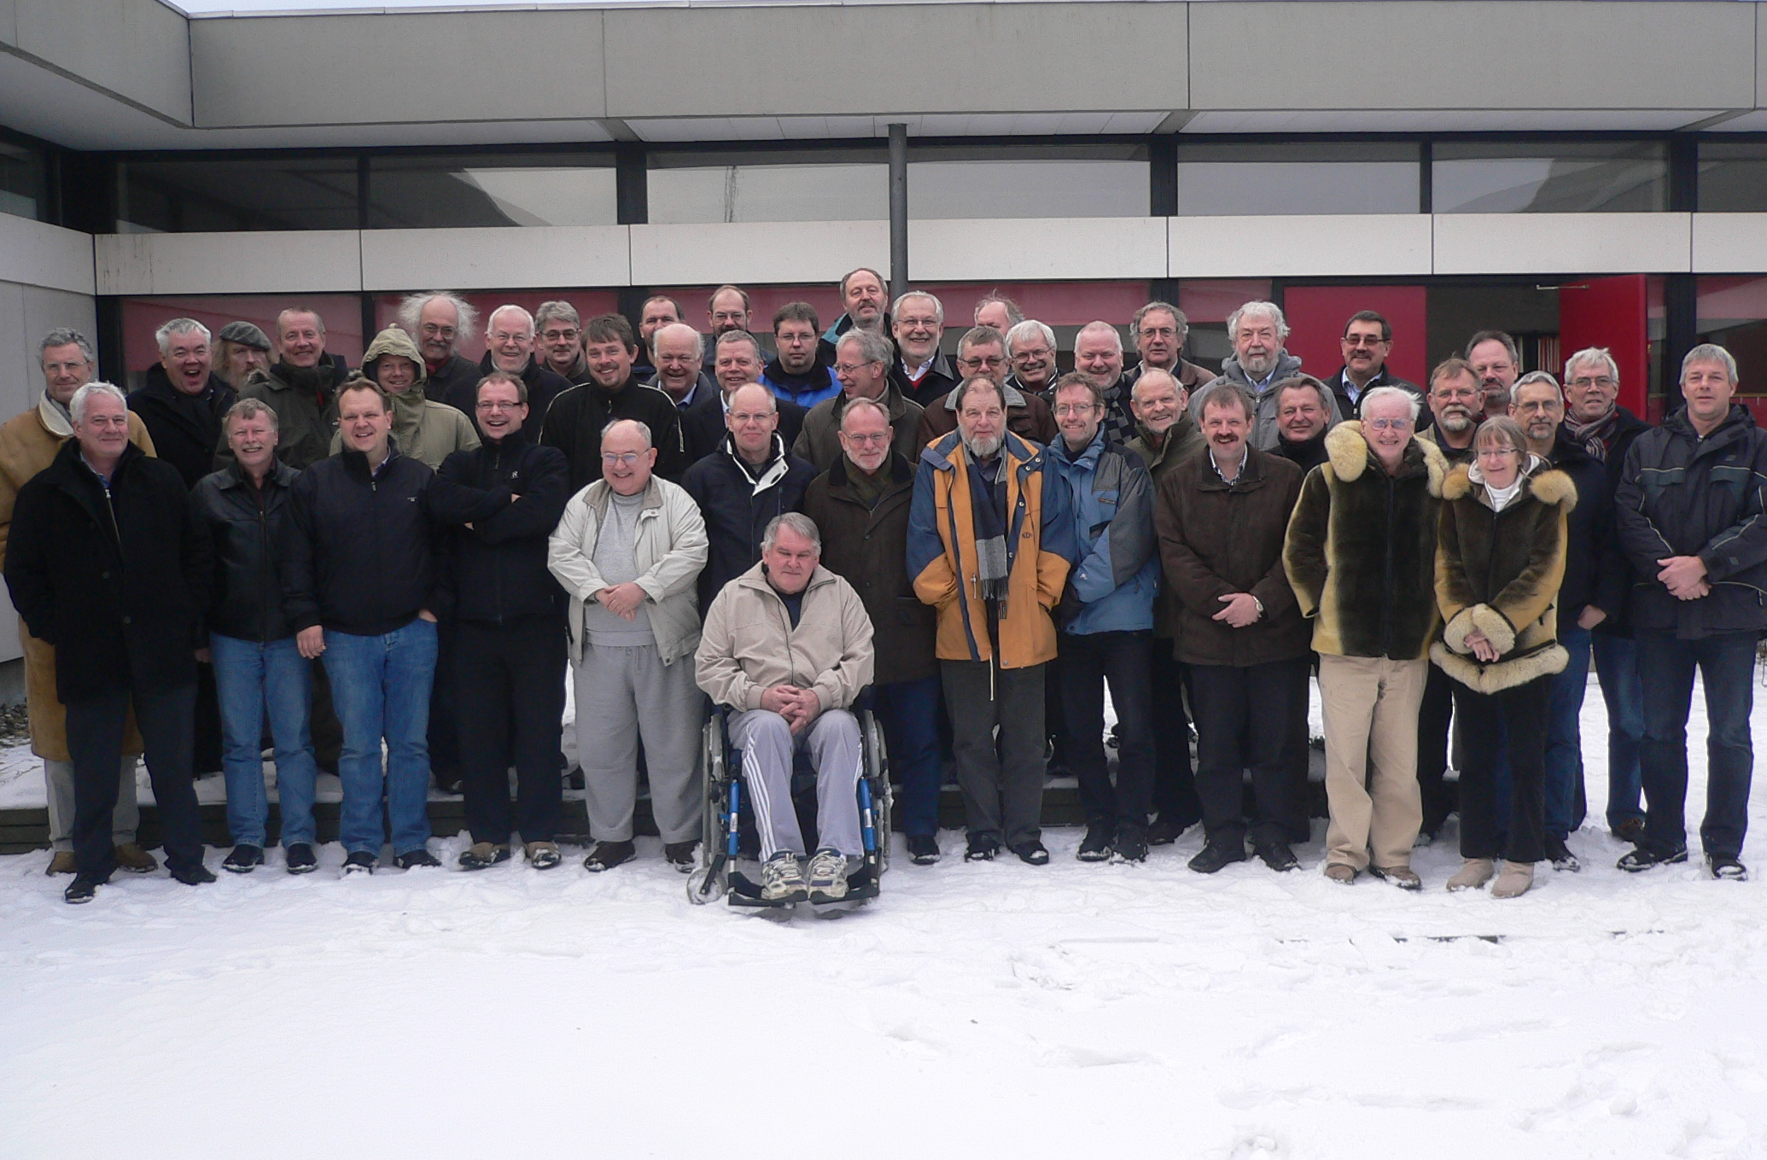
Antvorskov 2010 – 46 deltagere

Slide 17
…og de levede lykkeligt sammen i lang tid fremover!

